Slide 1



THEMELET NISMËTARE TË
MENAXHIMIT
Universiteti i Novi Sadit
Fakulteti Ekonomik në Suboticë
Dega në Bujanoc
Bazat e menaxhimit
Moduli 1

Slide 2
Përmbajtja
Pikënisjet në prezantimin e menaxhimit
Botëkuptimi dhe aritëshmëritë e menaxhimit
Caqet dhe detyrat e menaxhimit
Tiparet karakteristike dhe nivelet e menaxhimit
Menaxheri dhe funkcionet e tij
Përmbajtja e nocioneve “qeverisja”, “ndërrmarësija” dhe “biznesi”
Etika e menaxhimit dhe kultura e firmës

Slide 3
Qëllimet e të mësuarit
Të përcaktojmë nivelet e menaxhimit
Të përkufizojmë menaxhmentin
Të kuptojmë menaxhmentin si aktivitet universal
Të shqyrtojmë parimet klasike të menaxhmentit

Slide 4
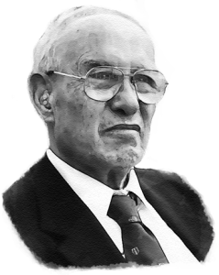
Drucker mbi menaxhmentin
Menaxhimi është i pavarur prej pronësisë, pozitës dhe fuqisë. Menaxhimi është profesional, ai është funksion, disciplinë, dhe detyrë që duhet kryer, ndërsa menaxherët janë profesionistë që e sendërtojnë menaxhimin në praktikë.

Slide 5
Përkufizime tjera mbi menaxhmentin
Proces i kreacionit dhe i mirëmbajtjes së kushteve në të cilët individët, duke punuar së bashku në grupe, me efikasitet arrijnë caqet e caktuara,
Menaxhimi është shkathtësi shumë-disciplinore e cila trajton kategoritë dhe rezultatet tekno-ekonomike në kontekstin e raportave ndërnjerëzore dhe mund të përcaktohet si process i qeverisjes dhe udhëheqjes me organizatën.

Slide 6
Të mbajmë mend
Menaxhimi është trajtë e sendërtimit të pavarur dhe professional të veprimtarisë qeverisëse në kushtet e tregut, e orientuar në arritjen e caqeve të caktuara, nëpërmjet shfrytëzimit racional të resurseve material dhe të punës duke zbatuar parimet, funksionet dhe metodat e menaxhimit.

Slide 7
Pra . . .
Orientimin e firmës në kërkesat dhe nevojat e tregut, në kerkesat e konsumuesve dhe orientimin e prodhimit kah ato forma të produktivitetit të cilat firmës mund ti bien profitin e pritur
Pretendimin e vijueshëm për rritjen e efikasitetit të prodhimit, arritjen e rezultateve optimale me sa më pak shpenzime
Pavarësinë ekonomike, e cila siguron lirinë e marrjes së vendimeve nga ana e atyre që mbajnë përgjegjësi për rezultatet finale të veprimtarisë së firmës

Slide 8
Pra . . .
Arritjen e rezultatit
final të firmës në treg në procesin e shkëmbimit
Domosdo- shmërinë e shfrytëzimit të teknikave bashkohore informative për marrjen alternativë të
Vendimeve
të nevojshme dhe
optimale
Korrektimin e vijueshëm të synimeve dhe programeve varësisht
nga ndikimi
i tregut

Slide 9
Përmbajtja e nocionit menaxhim
Domosdoshmë-ria e sigurimit të punëtorëve me resurse të nevojshme, me qëllim të kryerjes efikase të detyrave
Shfrytëzim i analizës shkencore për caktimin e aftësive më të mira të punësuarve për arritjen e synimeve dhe zgjidhjen e detyrave konkrete
Rëndësia e zgjedhjes së punëtorëve, të përkatitur për kryerjen e detyrave konkrete

Slide 10

Tërësija e menaxhmentit
Produktivitet
Efektivitet
Efikasitet
Resurse
Univerzilitet
Qëllime
Organizatë

Slide 11
Qasjet e menaxhimit
A
Qeverisja shkencore
QASJET TRADICIONALE
Qeverisja nga pozita e shkencës mbi sjelljen
D
B
Qeverisja administrative
C
Qeverisja nga pozita e psikologjisë dhe marëdhënieve ndërnjerëzore

Slide 12
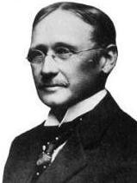
Qeverisja shkencore
Qëllimi parësorë i menaxhmentit duhet të jetë sigurimi i prosperitetit maksimal për punëdhënëin paralelisht me sigurimin e prosperitetit maksimal por çdo punëtorë individual. Fjala “prosperitet maksimal” është shfrytëzuar në kuptimin më të gjerë të fjalës dhe nënkupton jo vetëm realizimin e dividendëve të larta për kompanitë ose pronarët, por zhvillim të çdo pjese të biznesit deri në gjendje të shkëlqyesisë, me qëllim që prosperiteti të jetë i vazhdueshëm. Paralelishtë me këtë, prosperiteti maksimal për çdo punëtorë nënkupton jo vetëm realizim të pagës më të lartë krahasuar me punëtorët tjerë të po të njejtës klasë, por ç‘është më e rëndësishme nënkupton ngritjen e çdo punëtori në gjendjen e efikasitetit maksimal me qëllim që ai të jetë në gjendje të kryejë punën më të mirë konform aftësive të veta natyrore. Aq e logjikshme është që prosperiteti maksimal i punëdhënësit dhe punëtorit duhet të jenë fokusi i menaxhimit, saqë nuk duhet të ketë nevojë ky fakt të potencohet fare.

Slide 13
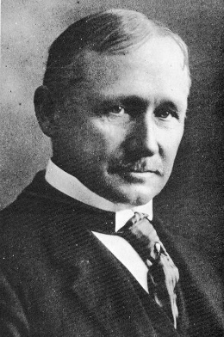
Qeverisja shkencore
Arti i menaxhimit është definuar si të dish saktë çka dëshiron njerëzit të bëjnë dhe më pas të përkujdesesh që ato ta bëjnë këtë në mënyrën më të mirë dhe më të lirë”. Nuk mundet të jepet një përkufizim i plotë për një art, por relacionet që krijohen në mes punëtorëve dhe njerëzve paraqesin një pjesë të rëndësishme të këtij arti.

Slide 14
Qasje bashkëkohore ndaj qeverisjes
1
Qeverisja si proces
2
Qasja sistemore
3
Qasja e situatës

Slide 15

Në atë rast
Synimet e menaxhimit

Slide 16
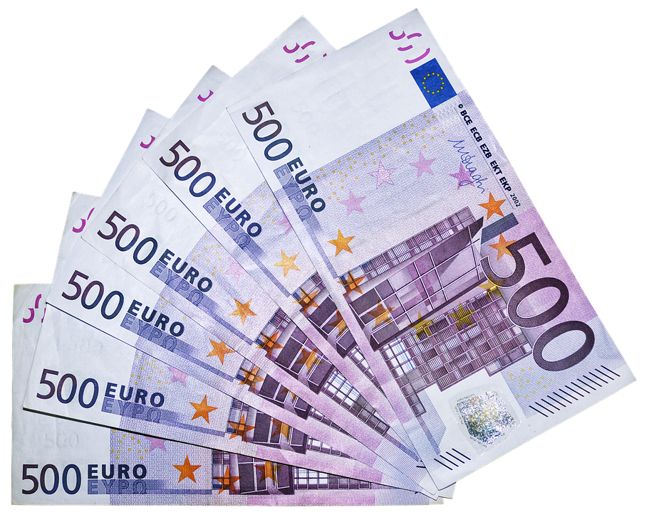

Synimi final

Slide 17
Krahas kësaj edhe . . .
Përpilimi i strategjisë së zhvillimit të firmës, përcaktimi i detyrave dhe rrugës për realizimin e saj
Ndarja e caqeve parësore, emergjenca e tyre dhe marrja e vendimeve kualitative
Caktimi i caqeve konkrete të zhvillimit të firmës

Slide 18
Si dhe . . .
Vendosjen e kontrollit për sendërtimin e detyrave të caktuara
Caktimi i resurseve të nevojshme dhe të burimeve për furnizimin e tyre
Përpilimi i sistemit të masave për zgjidhjen e problemeve të regjistruara në periudhat e ndryshme kohore

Slide 19
Tre nivele përcaktuese të menaxhimit
Qeverisja strategjike
Qeverisja operative
Kontrolli i qeverisjes

Slide 20

Pyetje
Kush është menaxheri

Slide 21
Etika Konfuçiane
1
Tëg gjithë respektojnë rregullat dhe
ritualet shoqërore
Çdo anëtarë i shoqërisë ka rolin
dhe përgjegjësitë e tija
2
Drejtëshmëri e shtetit në shpërndarjen e të mirave materiale
3
3
Lidershipi duhet të fitojë përkrahjen e
popullit përmes dashurisë e jo imponimit
4
4

Slide 22
Etika Indiane (Hindu)
Atrtha
(Pasuri dhe pushtet)
Dharma
(Detyrë)
Kama
(Kënaqësi senzuale)
Moksha (Ndërprerje e të gjitha lidhjeve)

Slide 23
Nivelet e zhvillimit të vlerave etike
  Niveli postkonvencional
U përmbahet vlerave të brendshme dhe princi-peve personale.
Mund të mos respektoj urdhërat dhe ligjet që janë në kundërshtim me këto vlera dhe principe.
Niveli konvencional
U përmbahet rregullave të definuara nga të tjerët, si familja, miqtë, kolegët dhe shoqëria.
Niveli parakonvencional
U përmbahet rregullave nga frika e dënimit. Vepron për interein e tij.

Slide 24

Pyetje
A është etika thjeshtë çështje e qëndrimeve dhe mendimeve personale mbi situata ose është diçka më shumë se kaq

Slide 25
Rreth kësaj lexoni
Bozhidar Lekoviq
Parimet e menaxhimit
2. Themelet nismëtare të menaxhimit
Fq. 11-38

Slide 26
Tema e rradhës
Zhvillimi i teorisë dhe i praktikës së menaxhimit

